Slide 1


Slide 2
我会读：
野心勃勃 奋起反抗 大获全胜
翘首以待 筋疲力尽 奥林匹克
希腊 喜讯 逐渐 提议 纪念
建议 测量 随即 采纳 知晓

Slide 3
我理解：
采纳：
随即：
野心勃勃：
翘首以待：
筋疲力尽：

Slide 4
我理解：
采纳：接受（意见、建议、要求）
随即：随后就；立刻。
野心勃勃：形容野心很大。勃勃：旺盛的样子。
翘首以待：抬着头以等待。形容盼望的殷切。
筋疲力尽：形容非常疲劳，一点儿力气也没有了。

Slide 5
家庭作业：
1.查找、熟背资料
2.想想徒步旅行可能会遇到的困难。
3.完成112页的第一题，用
“为了…………终于”写句子。

Slide 6
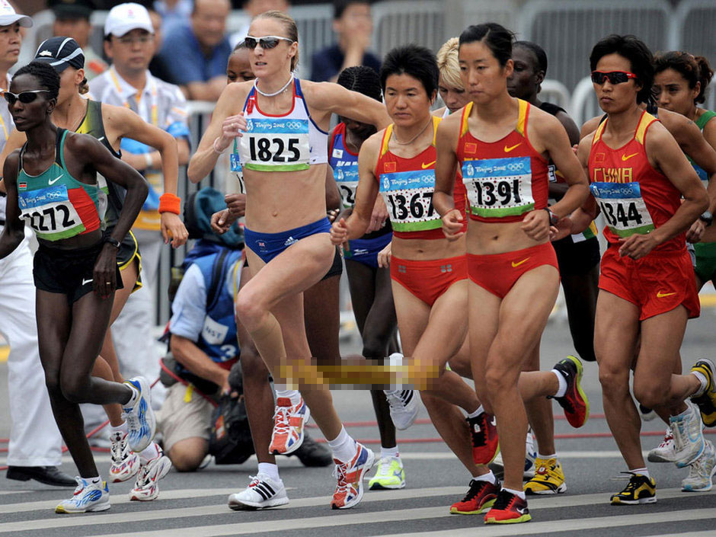
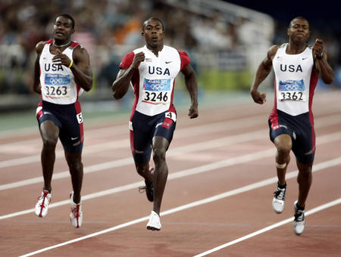
马拉松
？
男子200米跑

Slide 7
自己读故事，完成填空。
时间：
地点：
人物：
事件:(起因) 353
(经过) 4
(结果) 4

Slide 8
自己读故事，完成填空。
时间：两千五百年前
地点：在马拉松这个小渔村
人物：战士菲利比斯
事件:(起因)希腊人和入侵的波斯帝国展开了决战， 获得了胜利 。
(经过)为了把胜利的喜讯报告给首都，菲利比斯从马拉松向雅典跑去。
(结果)他到达雅典高呼胜利后再也没有起来。

Slide 9
为了把胜利的喜讯报告给首都雅典翘首以待的同胞，战士菲利比斯不顾伤痛、饥饿和极度的疲劳，从马拉松出发，向雅典跑去。他跑啊,跑啊, 终于看到了雅典的城门。到达雅典的时候，他已经筋疲力尽了，他用尽最后的力气，向迎接他的人们高呼:”我们胜利啦!”随即倒在地上，再也没有起来。

Slide 10
为了把胜利的喜讯报告给首都雅典翘首以待的同胞，战士菲利比斯不顾伤痛、饥饿和极度的疲劳，从马拉松出发，向雅典跑去。他跑啊,跑啊, 终于看到了雅典的城门。到达雅典的时候，他已经筋疲力尽了，他用尽最后的力气，向迎接他的人们高呼:”我们胜利啦!”随即倒在地上，再也没有起来。

Slide 11
纪念
英雄
———战争

Slide 12
纪念
坚持不懈
的精神
顽强拼搏

Slide 13
纪念
坚持不懈
的精神
顽强拼搏

Slide 14
希腊人民奋起反抗，以一万人对付波斯帝国的十万大军，在海边一个叫马拉松的小渔村和敌人展开了决战，结果大获全胜。

Slide 15
希腊人民奋起反抗，以一万人对付波斯帝国的十万大军，在海边一个叫马拉松的小渔村和敌人展开了决战，结果大获全胜。

Slide 16
波斯军队
10万人－6400人
希腊军队
1万人－192人
大获全胜

Slide 17
资料链接：
波斯大军在雅典城东北六十公里的马拉松平原登陆，妄图一举消灭雅典，进而鲸吞整个希腊。雅典在国家生死存亡时刻，几乎没有援兵，只有依靠自己的力量与波斯帝国进行对抗。希腊人面对的是一个近五十年来攻无不克，战无不胜的波斯帝国，无论在国力，军力上希腊和波斯都无法相比。当时波斯军队有十万人，装备精良，还有骑兵，而雅典军队只有一万人。

